Slide 1
Путешествие в прошлое
«Костюмы»

Slide 2
Вопрос 1.
Как называется русское народное платье без рукавов, надеваемое поверх рубахи или без нее?

Slide 4
Вопрос 2.
Как называлась главная нательная одежда у женщин и мужчин длиною ниже колена?

Slide 5
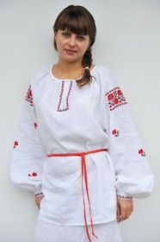

Slide 6
Вопрос 3.
Чем мужчины Древней Руси подпоясывали одежду?

Slide 8
Вопрос 4.
Как называется обувь крестьянина, плетеная из лыка?

Slide 10
Вопрос 5.
Как называется зимняя обувь, валяная из шерсти?

Slide 12
Вопрос 6.
Как называется длинное меховое пальто?

Slide 13
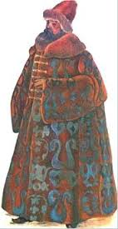

Slide 14
Вопрос 7.
Что на одежде служило украшение и оберегом от сглаза?

Slide 16
Вопрос 8.
Как называлась короткая женская одежда без рукавов, похожая на маленький сарафанчик?

Slide 17
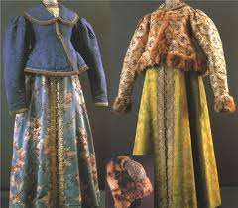

Slide 18
Вопрос 9
Как называется старинный женский головной убор замужней женщины, напоминающий высокую корону вокруг головы?

Slide 20
Вопрос 10.
Как называется широкое и длинное одеяние монаха или священника?

Slide 22
Вопрос 11.
Как на Руси назывались мужские штаны?

Slide 23
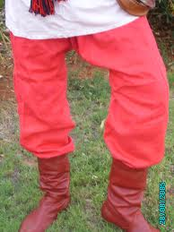

Slide 24
Вопрос 12
Как назывался кусок холста, которым оборачивали ноги, а затем перевязывали веревками и поверх надевали лапти?

Slide 26
Вопрос 13.
Как назывались высокие меховые шапки, которые надевали бояре?

Slide 28
Шапка горлатная — меховой (мужской и женский) головной убор русской знати XV — XVII веков.
В локоть высотой, расширяющийся кверху цилиндр с бархатным или парчовым верхом. Шапки горлатные обшивались лисьим, куньим или собольим мехом. Мех брался из горлышек, откуда и произошло название.
Горлатную шапку часто не надевали на голову, а держали на сгибе левой руки.

Slide 29
Вопрос 14.
Как назывался высокий стоячий воротник нарядной мужской одежды?

Slide 31
Вопрос 15.
Как называлась грубая, толстая будничная одежда?

Slide 33
Вопрос 16.
Как называлась мужская рубаха, разрез ворота которой располагался не посередине груди, а сбоку?

Slide 35
Вопрос 17.
Как назывался крестьянский кафтан из грубого толстого скуна?

